Slide 1
Урок русского языка 5 класс.
Учитель: Ерюшева Н.А.

Slide 2
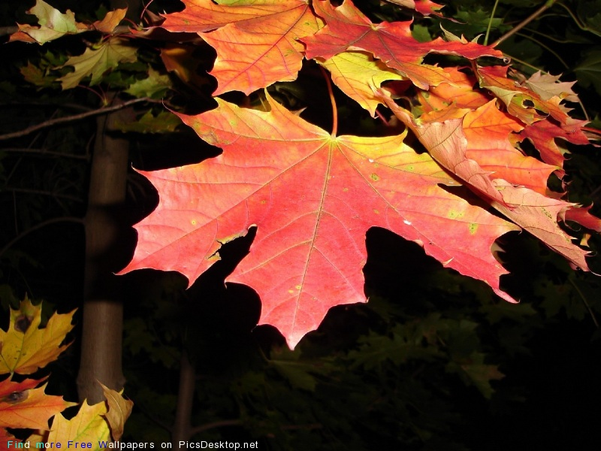
Найди лишнее слово в каждом ряду:
Осень, краски, багряный, лист.
Золотой, бордовый, лететь, огненный.
Кружиться, шуршать, дуть, ветерок.

Slide 3
Двадцать первое октября Классная работа
Части речи. Самостоятельные части речи. Наречие

Slide 4
Части речи
самостоятельные служебные

Slide 5
Части речи
самостоятельные служебные
имя существительное предлог
имя прилагательное союз
имя числительное частица
глагол
наречие
местоимение

Slide 6
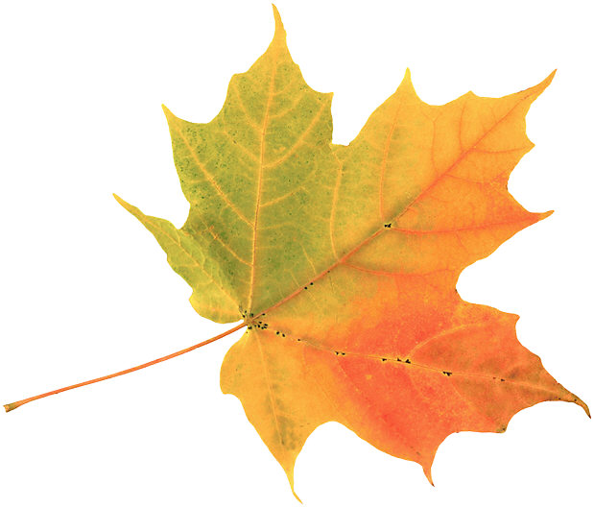
Распределите слова на две группы, самостоятельные и служебные части речи
Заглянула осень в сад -
Птицы улетели.
За окном с утра шуршат
Жёлтые метели.
Под ногами первый лёд
Крошится, ломается.
Воробей в саду вздохнёт,
А запеть – стесняется.

Slide 7
Самостоятельные части речи
Часть речи | Вопрос | Значение | Пример

Slide 8
Самостоятельные части речи
Часть речи | Вопрос | Значение | Пример
Имя существительное | Кто? Что? | Предмет | Улетают птицы на юг.

Slide 9
Самостоятельные части речи
Часть речи | Вопрос | Значение | Пример
Имя существительное | Кто? Что? | Предмет | Улетают птицы на юг.
Имя прилагательное | Какой(-ая, -ое, -ие)? | Признак предмета | Осенними вечерами я гуляю по одинокому саду.

Slide 10
Самостоятельные части речи
Часть речи | Вопрос | Значение | Пример
Имя существительное | Кто? Что? | Предмет | Улетают птицы на юг.
Имя прилагательное | Какой(-ая, -ое, -ие)? | Признак предмета | Осенними вечерами я гуляю по одинокому саду.
Глагол | Что делать? Что сделать? | Действие предмета | Красный лист клена долго кружится и падает на асфальт.

Slide 11
Найдите слова, отвечающие на вопросы: Как? Куда? Где? Когда? Откуда? Зачем?
1.Осень - рыжая девчонка
Шьет наряды тонко.
2.Я хожу, грущу, а осень бродит рядом.
3. Улетают прочь вереницы птиц.
4. Скоро и зиме придет черед.
5.Назло мне дождь идет весь день.

Slide 12
Найдите слова, отвечающие на вопросы: Как? Куда? Где? Когда? Откуда? Зачем?
1.Осень - рыжая девчонка
Шьет наряды тонко.
2.Я хожу, грущу, а осень бродит рядом.
3. Улетают прочь вереницы птиц.
4. Скоро и зиме придет черед.
5.Назло мне дождь идет целый день.

Slide 13
Наречие
наречие
наречие

Slide 14
Найдите слова, отвечающие на вопросы: Как? Куда? Где? Когда? Откуда? Зачем?
1.Осень - рыжая девчонка
Шьет наряды тонко.
2.Я хожу, грущу, а осень бродит рядом.
3. Улетают прочь вереницы птиц.
4. Скоро и зиме придет черед.
5.Назло мне дождь идет целый день.

Slide 15
Запись в тетради
Шьет (как?) тонко
Бродит (где?) рядом
Улетают (куда?) прочь
Придет (когда?) скоро
Идёт (зачем?) назло

Slide 16
Самостоятельные части речи
Часть речи | Вопрос | Значение | Пример
Имя существительное | Кто? Что? | Предмет | Улетают птицы на юг.
Имя прилагательное | Какой(-ая, -ое, -ие)? | Признак предмета | Осенними вечерами я гуляю по одинокому саду.
Глагол | Что делать? Что сделать? | Действие предмета | Красный лист клена долго кружится и падает на асфальт.
Наречие | Как? Куда? Когда? Зачем? Откуда? Где? Почему? Сколько (раз)? Каким образом? | Признак действия | Грустно летят вниз осенние листья

Slide 17
Итог
На какие группы делятся части речи?
Назовите части речи каждой группы.
О какой части речи вы узнали сегодня? Расскажите о ней.

Slide 18
Домашнее задание
§22, стр. 45, выучить правило

